Slide 1
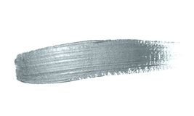
ЗОВНІШНЄ НЕЗАЛЕЖНЕ ОЦІНЮВАННЯ-2022

Slide 2
Нормативні документи
Наказ МОН України від 05.05.2021 № 498 «Деякі питання проведення у 2022 році зовнішнього незалежного оцінювання результатів навчання, здобутих на основі повної загальної середньої освіти»
Наказ МОН України від 02.11.2021 № 1166 «Про організацію та проведення у 2022 році зовнішнього незалежного оцінювання результатів навчання, здобутих на основі повної загальної середньої освіти»
Календарний план організації та проведення у 2022 році зовнішнього незалежного оцінювання результатів навчання, здобутих на основі повної загальної середньої освіти, затверджений наказом Міністерства освіти і науки України від 02.11.2021 № 1166 «Про організацію та проведення у 2022 році зовнішнього незалежного оцінювання результатів навчання, здобутих на основі повної загальної середньої освіти»

Slide 3
ЗНО-2022
Основна сесія
23.05 -17.06.2022
Додаткова сесія
23.06 -15.07.2022

Slide 4
ЗНО–2022
ГРАФІК ПРОВЕДЕННЯ
фізика 23 травня
хімія 26 травня
українська мова 31 травня
українська мова і література 31 травня математика (завдання рівня стандарт) 03 червня
математика 03 червня
іспанська мова 06 червня
німецька мова 06 червня французька мова 06 червня
англійська мова 07 червня
історія України 10 червня
географія 14 червня
біологія 17 червня

Slide 5
ДПА/ЗНО-2022
ДПА у формі ЗНО
ЗЗСО
ЗФПО
ЗП(Т)О
українська мова
математика
історія України/іноземна мова
один предмет з переліку (історія України, біологія, географія, фізика, хімія, англійська мова, іспанська мова, німецька мова, французька мова) за вибором учня, студента
для
учнів (слухачів, студентів)

Slide 6
ЗНО-2022
Оголошення вартості платної послуги з проведення зовнішнього незалежного оцінювання з:
історії України
англійської мови
іспанської мови
німецької мови
французької мови
біології
географії
хімії
фізики
До 14.01.2022

Slide 7
ДПА/ЗНО-2022
до 21.01.2022
до 28.01.2022
добір
підготовка
відповідальних за формування комплектів учнів (слухачів, студентів), які проходитимуть ДПА у формі ЗНО

Slide 8
ДПА/ЗНО-2022
Реєстрація на ЗНО
01.02-09.03.2022
Для учнів (слухачів, студентів), які складатимуть державну підсумкову атестацію у формі зовнішнього незалежного оцінювання:
01.02 - 01.03.2022 - подання закладами освіти реєстраційних документів учасників для участі у зовнішньому незалежному оцінюванні
01.02 - 09.03.2022 - унесення змін до реєстраційних даних (перереєстрація)

Slide 9
Українська мова,
українська мова і література.
Особливості ДПА/ЗНО-2022
Наказ Українського центру оцінювання якості освіти від 01.11.2021 № 151 «Про затвердження Загальних характеристик сертифікаційних робіт зовнішнього незалежного оцінювання 2022 року»

Slide 10
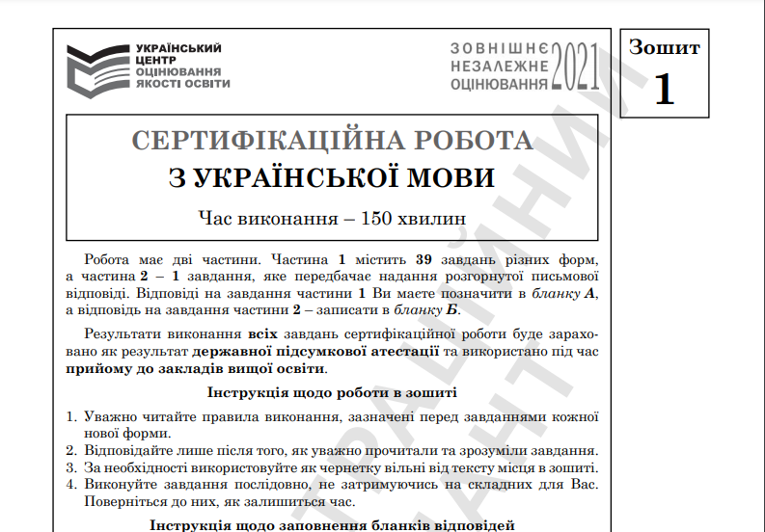
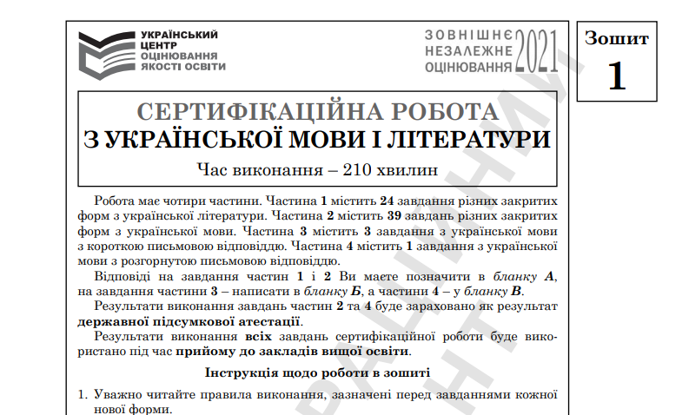
Українська мова, українська мова і література. Особливості ДПА/ЗНО-2022
2022
2022
2
Завдання закритої форми
з літератури – 24
з мови - 39
Завдання з короткою відповіддю з мови - 3
Завдання з розгорнутою відповіддю – 1
Час виконання – 210 хв
Результат - ДПА + ЗНО_УМ + ЗНО_УМЛ
Завдання закритої форми – 39
Завдання з розгорнутою відповіддю – 1
Час виконання – 150 хв
Результат - ДПА + ЗНО_УМ
Завдання закритої форми
з літератури – 24
з мови - 39
Завдання з короткою відповіддю з мови - 3
Завдання з розгорнутою відповіддю – 1
Час виконання – 210 хв
Результат - ДПА + ЗНО_УМ + ЗНО_УМЛ

Slide 11
Українська мова, українська мова і література. Особливості ДПА/ЗНО-2022
Структура сертифікаційних робіт
українська мова і література (210 хв)
українська мова (150 хв)

Slide 12
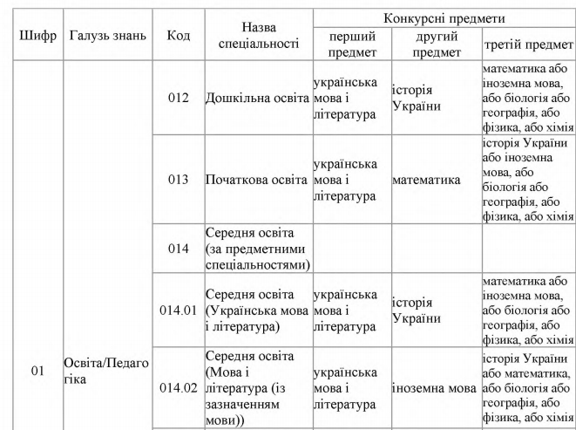
Українська мова, українська мова і література. Особливості ДПА/ЗНО-2022
Зміст сертифікаційної роботи визначатиметься ПРОГРАМОЮ ЗНО з української мови і літератури, затвердженою наказом Міністерства освіти і науки України від 26.06.2018 № 696
Умовами прийому на навчання для здобуття вищої освіти в 2022 році визначено перелік конкурсних предметів ЗНО

Slide 13
Українська мова, українська мова і література. Особливості ДПА/ЗНО-2022
 | 2021 |  | 2022
 | Українська мова | Українська мова і література | Українська мова | Українська мова і література
Час відведений на виконання (хв) | 150 | 210 | 150 | 210
Кількість завдань ЗНО | 40 | 67 | 40 | 67

Slide 14
Математика.
Особливості ДПА/ЗНО-2022
Наказ Українського центру оцінювання якості освіти від 01.11.2021 № 151 «Про затвердження Загальних характеристик сертифікаційних робіт зовнішнього незалежного оцінювання 2022 року»

Slide 15
Математика.
Особливості ДПА/ЗНО-2022
Здобувачі освіти, яким результат ЗНО з математики буде зараховано як результат ДПА (за шкалою 1-12 балів), залежно від рівня, на якому вони цей предмет вивчали:
математика
математика (завдання рівня стандарту)

Slide 16
Математика.
Особливості ДПА/ЗНО-2022
Здобувач/здобувачка повної загальної середньої освіти, який/яка цього року вивчав/вивчала математику
математика (завдання рівня стандарту) отримує результат ДПА з математики (1-12 балів) за рівень стандарту |  | математика отримує результат ДПА з математики (1-12 балів) за профільний рівень
Зошит з математики (завдання рівня стандарту) | Зошит з математики
НЕ планує вступати до закладу вищої освіти, для вступу до якого потрібно складати математику складає тест, що містить завдання, спрямовані на оцінювання базових компетентностей з математики (ДПА 1-12 балів) | планує вступати до закладу вищої освіти, для вступу до якого потрібно складати математику складає тест, що містить завдання спрямовані на оцінювання базових компетентностей з математики, а також завдання поглибленого рівня (ДПА 1-12 балів/ЗНО 100-200) | незалежно від того планує або не планує вступати до закладу вищої освіти, для вступу до якого потрібно складати математику складає тест, що містить завдання, спрямовані на оцінювання базових компетентностей з математики, а також завдання поглибленого рівня (ДПА 1-12 балів/ЗНО 100-200)

Slide 17
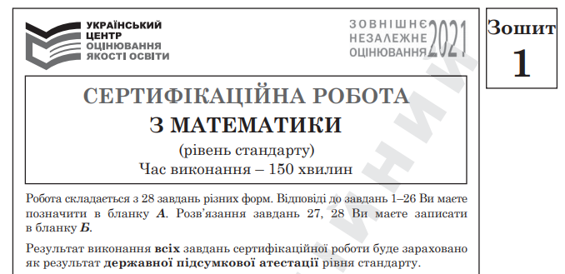
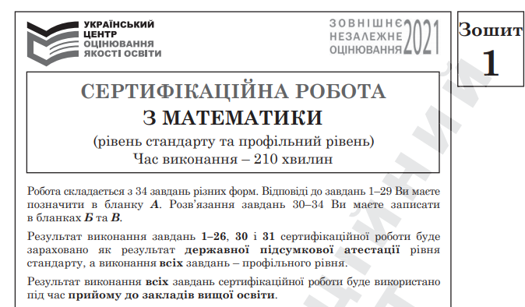
Математика.
Особливості ДПА/ЗНО-2022
Два варіанти сертифікаційних робіт
Математика
(завдання рівня стандарту)
Математика
2022
2022
2
120
Рівня стандарту та профільного рівня
Тестовий зошит налічуватиме
34 завдання
Час виконання – 210 хвилин

Slide 18
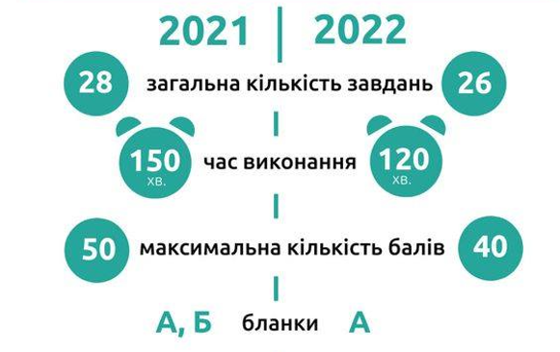
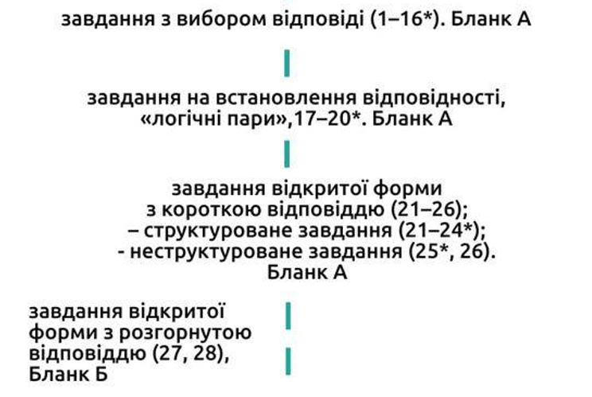
Математика.
Особливості ДПА/ЗНО-2022
Структура сертифікаційних робіт
Математика (завдання рівня стандарту)

Slide 19
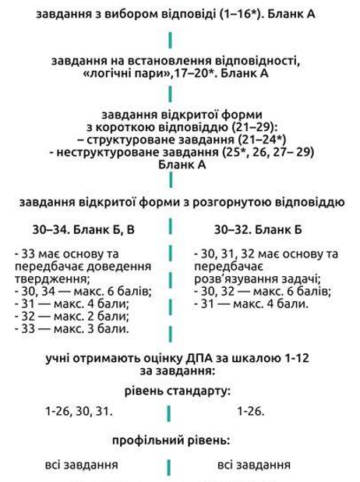
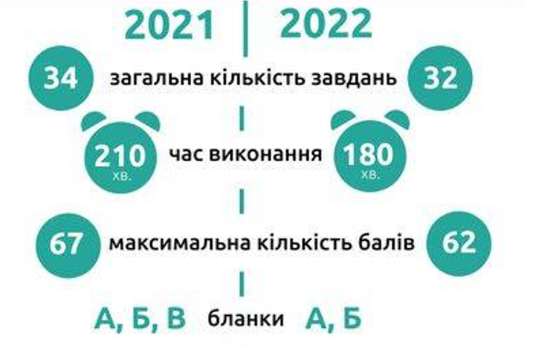
Математика.
Особливості ДПА/ЗНО-2022
Структура сертифікаційних робіт
Математика

Slide 20
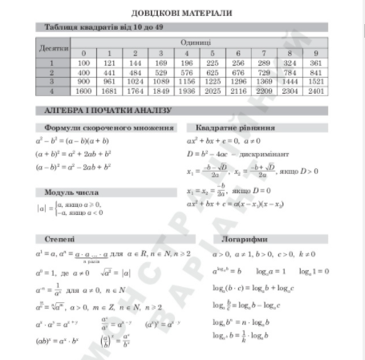
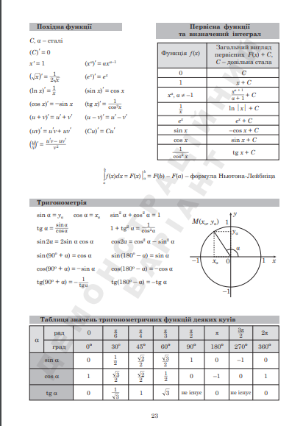
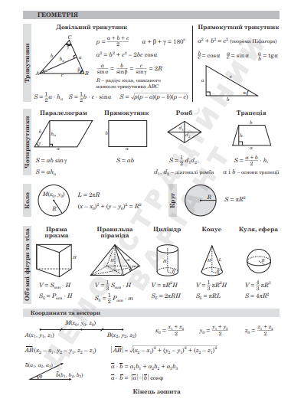
Математика.
Особливості ДПА/ЗНО-2022
Довідкові матеріали

Slide 21
Математика.
Особливості ДПА/ЗНО-2022
Зміст сертифікаційної роботи визначатиметься новою ПРОГРАМОЮ ЗНО з математики, затвердженою Міністерством освіти і науки України
від 14.12.2019 № 1513
Умовами прийому на навчання для здобуття вищої освіти в 2022 році визначено перелік конкурсних предметів ЗНО

Slide 22
Математика.
Особливості ДПА/ЗНО-2022
 | 2021 |  | 2022
 | Математика (завдання рівня стандарту) | Математика | Математика (завдання рівня стандарту | Математика
Час відведений на виконання (хв) | 150 | 210 | 120 | 180
Кількість завдань ЗНО | 28 | 34 | 26 | 32

Slide 23
Хімія.
Особливості ЗНО - 2022
Наказ Українського центру оцінювання якості освіти від 01.11.2021 № 151 «Про затвердження Загальних характеристик сертифікаційних робіт зовнішнього незалежного оцінювання 2022 року»

Slide 24
Хімія.
Особливості ЗНО - 2022
 | 2021 | 2022
Час відведений на виконання (хв) | 150 | 150
Кількість завдань ЗНО | 52 | 50

Slide 25
ЗНО-2022
Із кожного предмета
буде встановлено поріг “склав/не склав”
Усі учасники, які подолали поріг,
отримають результат за шкалою 100 – 200 балів
Для сертифікаційних робіт із різних предметів поріг “склав/не склав” буде різний

Slide 26
ДПА/ЗНО-2022
ЗНО/ДПА на інформаційних сторінках учасників
ДПА в електронному варіанті на сторінках закладів освіти
РЕЗУЛЬТАТИ
до 07.06.2022 – хімія, фізика
до 24.06.2022 – українська мова, українська мова і література
до 27.06.2022 – математика, математика (завдання рівня стандарт), географія
до 30.06.2022 – іноземні мови, історія України, біологія

Slide 27
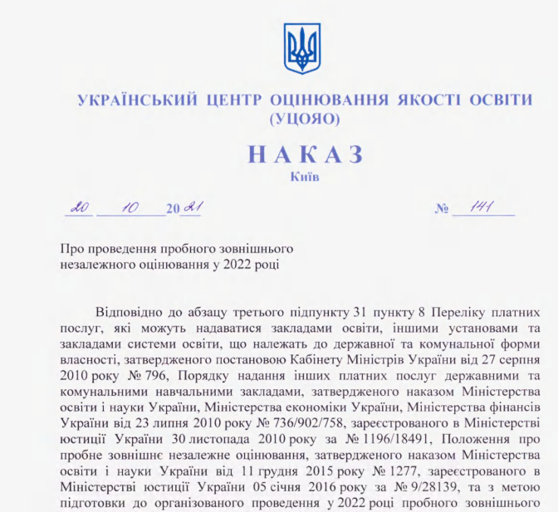
Нормативні документи
Пробне зно - 2022
Наказ Українського центру оцінювання якості освіти від 20.10.2021 № 141 «Про проведення пробного зовнішнього незалежного оцінювання у 2022 році»

Slide 29
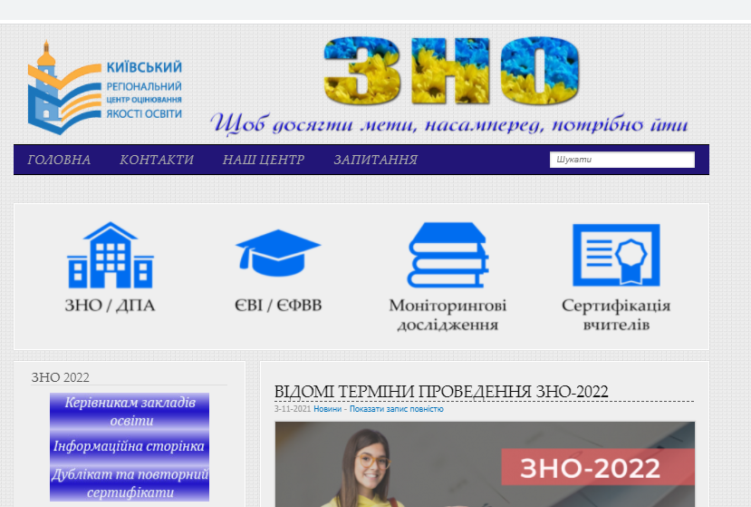
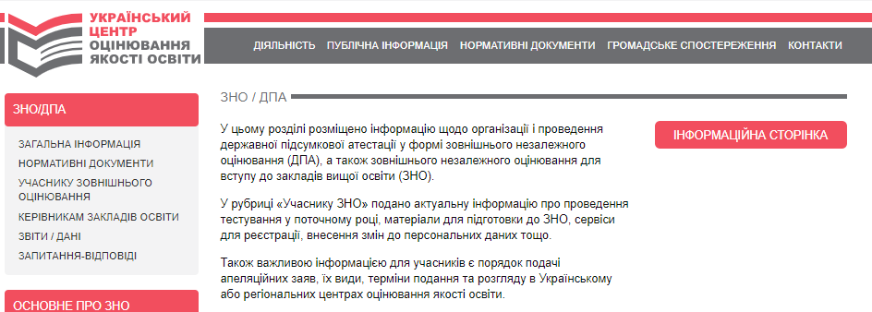
Інформаційно-телекомунікаційна система
Інформаційно-телекомунікаційна система
відкрита:
10.11. – 29.11.2021 року

Slide 30
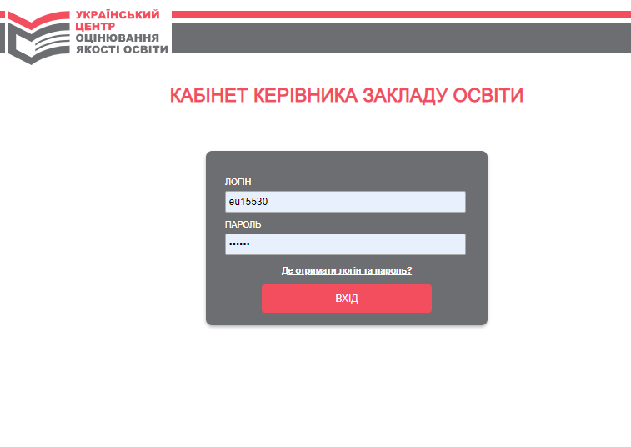
Інформаційно-телекомунікаційна система
Вхід до інформаційно-телекомунікаційної системи
відбувається за особистим логіном та паролем керівника закладу освіти
Відсутній логін та пароль
Лист на електронну адресу
it@kv.testportal.gov.ua

Slide 31
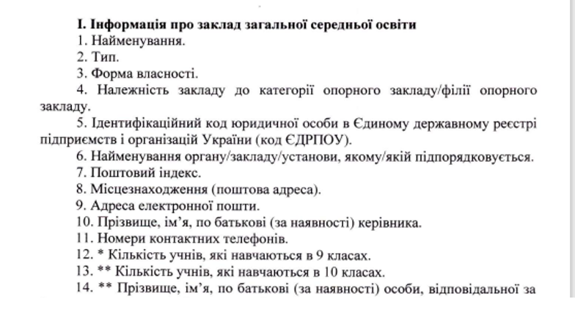
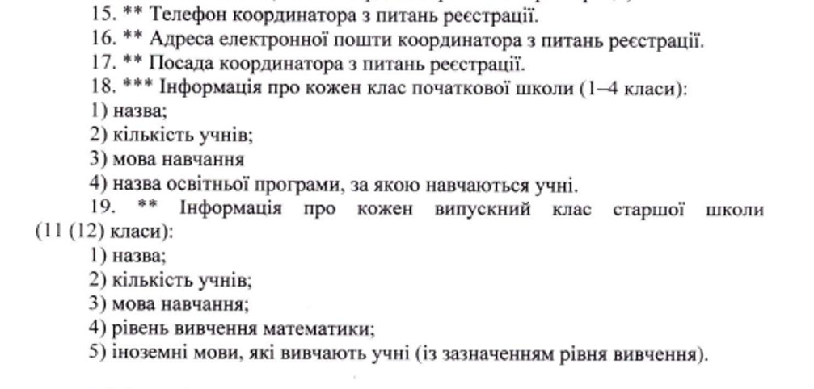
Інформаційно-телекомунікаційна система
Перелік інформації про заклад освіти, що має міститися в довіднику закладів освіти інформаційно-телекомунікаційної системи Українського центру оцінювання якості освіти

Slide 32
Інформаційно-телекомунікаційна система
Вимоги до заповнення інформаційної картки закладу:
інформація в системі має відповідати статутним документам
внесення даних без скорочень та відповідно до правопису

Slide 33
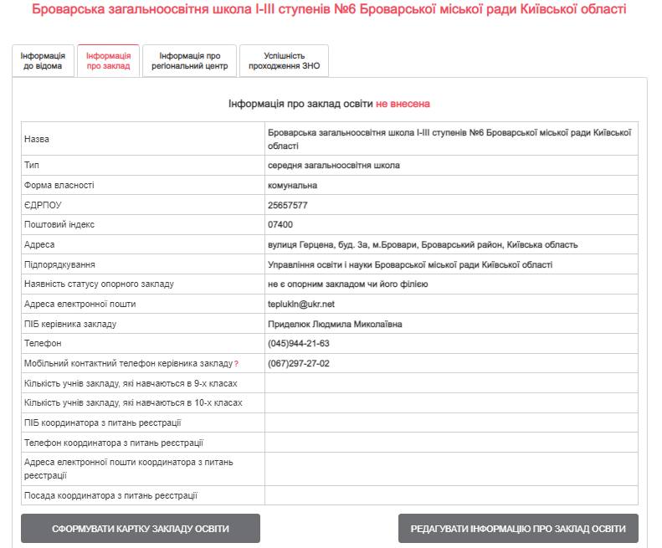
Інформаційно-телекомунікаційна система
Перелік інформації про заклад освіти, що має міститися в довіднику закладів освіти інформаційно-телекомунікаційної системи Українського центру оцінювання якості освіти

Slide 34
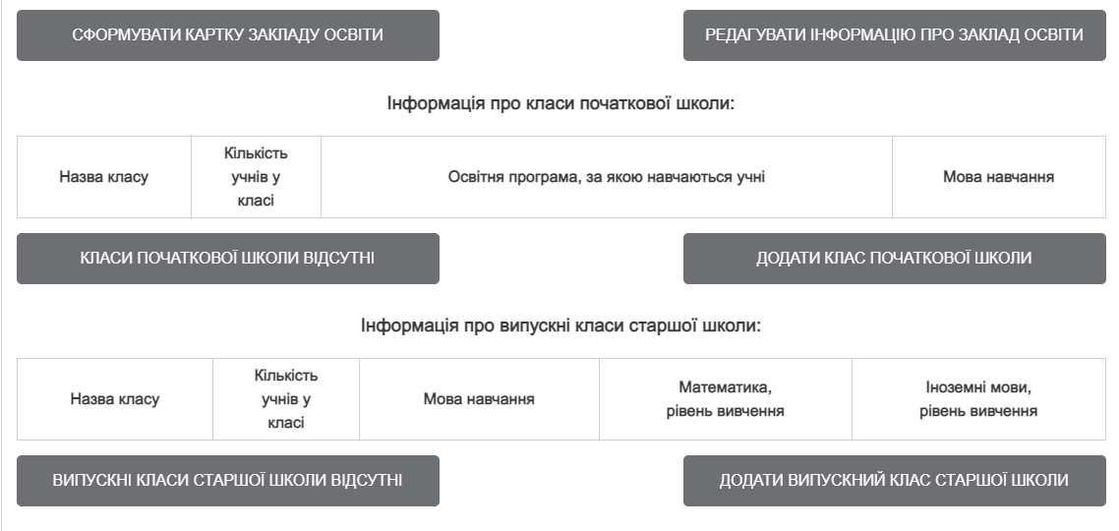
Інформаційно-телекомунікаційна система
Перелік інформації про заклад освіти, що має міститися в довіднику закладів освіти інформаційно-телекомунікаційної системи Українського центру оцінювання якості освіти

Slide 35
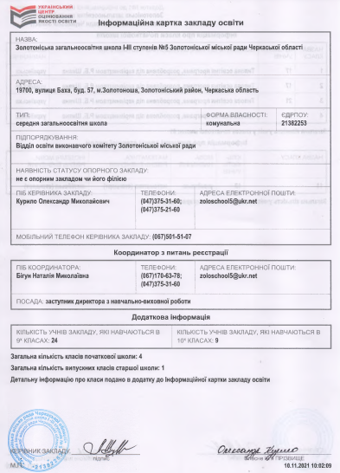
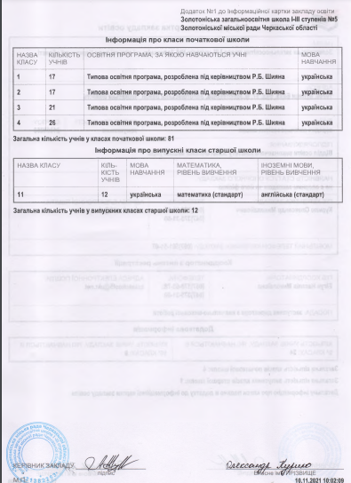
Інформаційна картка закладу
Відправити скан-копію на e-mail: it@kv.testportal.gov.ua

Slide 36
Інформаційна підтримка
вул. Міста Шалетт, 1а
м. Київ, 02192
(для листування: а/с 86, м.Київ, 02192)
(044) 355-15-84
(044) 355-15-89 телефони
гарячої лінії
КРЦОЯО
http://kyivtest.org.ua сайт Київського регіонального центру оцінювання якості освіти (КРЦОЯО)
(044) 486-09-62
телефон гарячої лінії УЦОЯО
http://testportal.gov.ua сайт Українського центру оцінювання якості освіти (УЦОЯО)

